Slide 1
Рисуем череп по канону художников древней Греции
Альбом расположить вертикально, карандаши наточить остро,
Ластик очистить от старого грифеля

Slide 2
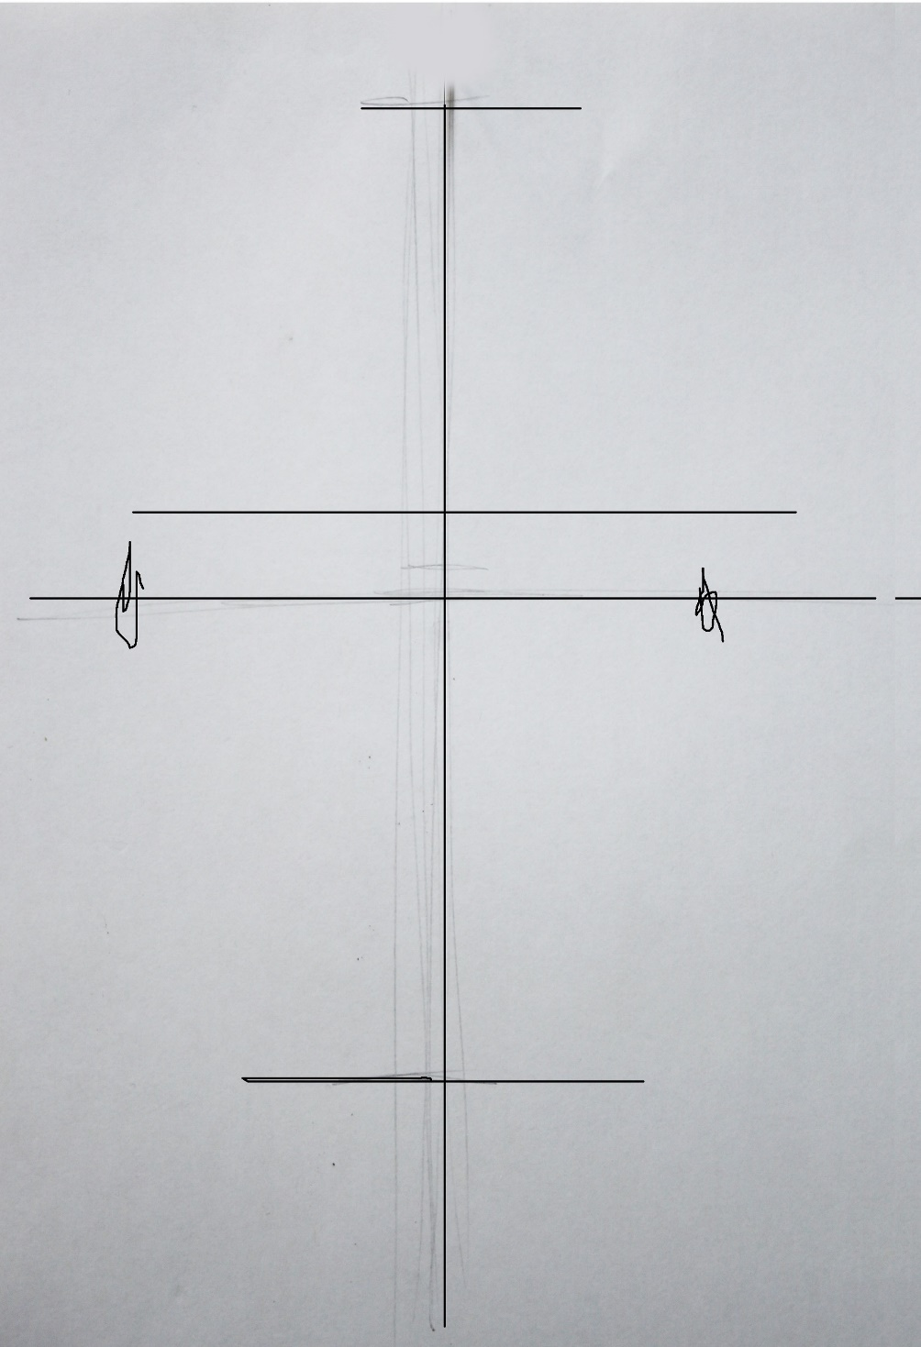
1 - Провести вертикальную ось.
2 – Сделать засечки: а) вверху – макушка, б) в середине – линия глазниц, в) ниже – подбородок.

Slide 3
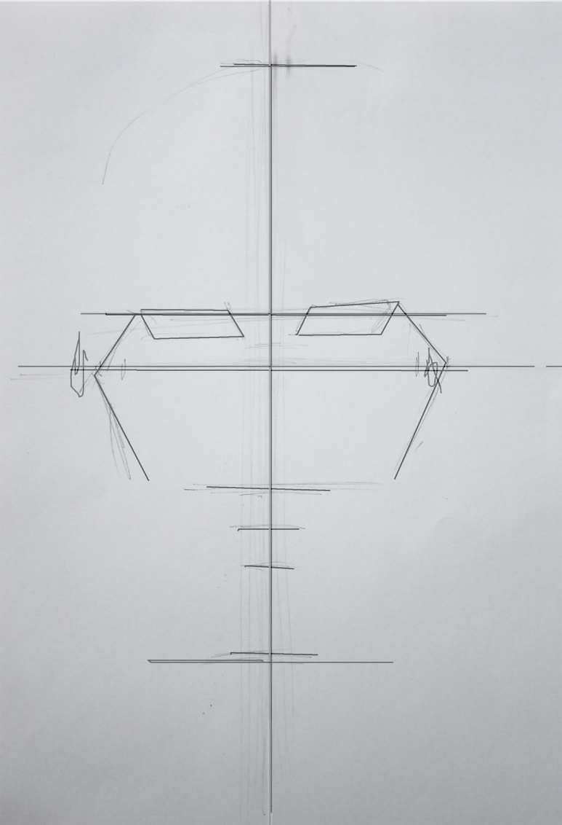
1 - Провести линию глаз
- ровно
по середине
между
макушкой
и подбородком,
Линия бровей
Выше.

Slide 4
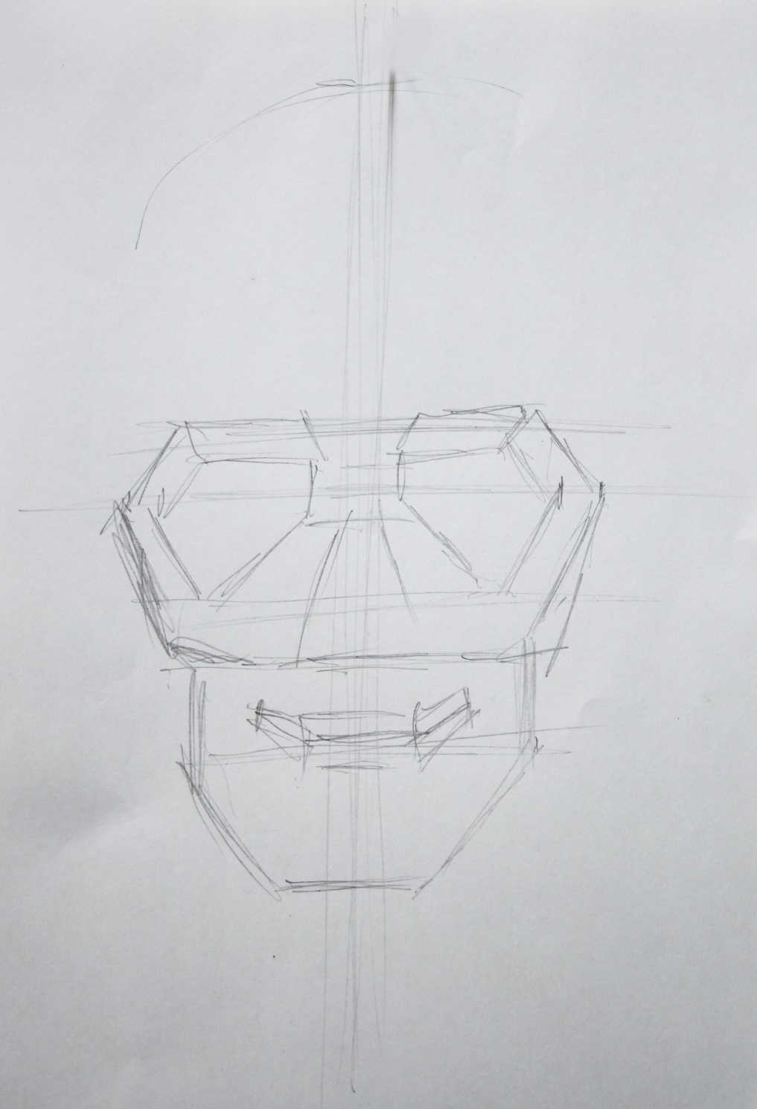
1 – Наметить абрис глазниц и челюстей.
«Линии карандашом ТМ – проводим тонко, ластиком не пользуемся».
Мы не ошибаемся, а просто так видим

Slide 5
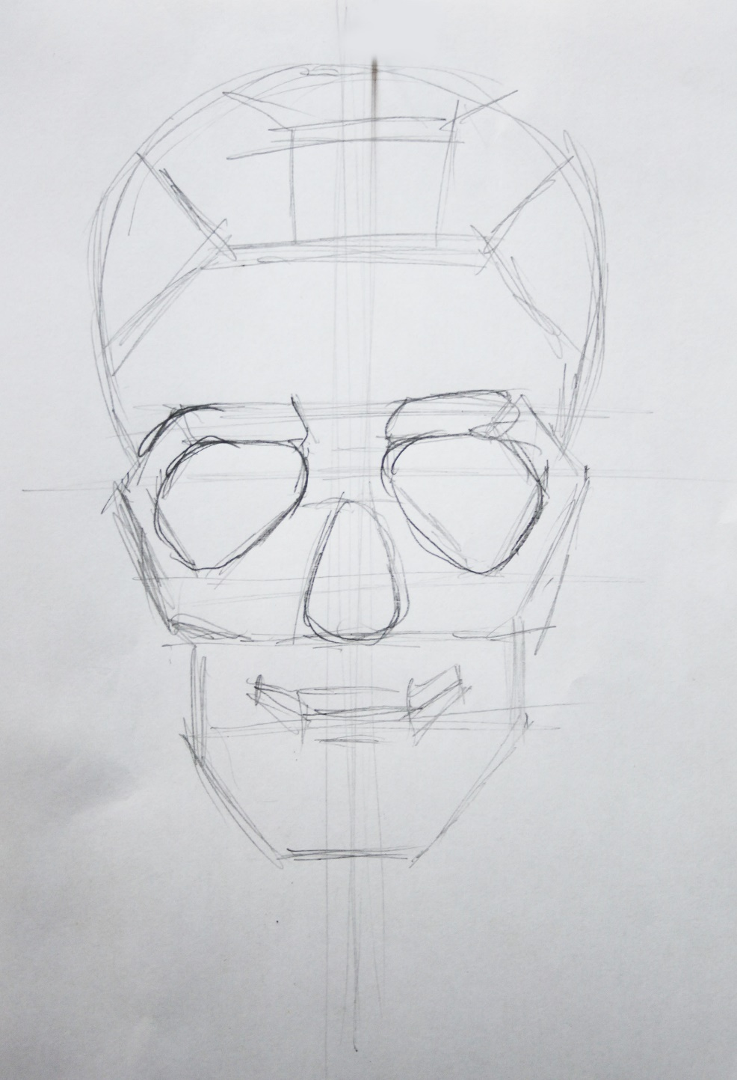
Наметить абрис черепной коробки и лобных бугров.

Slide 6
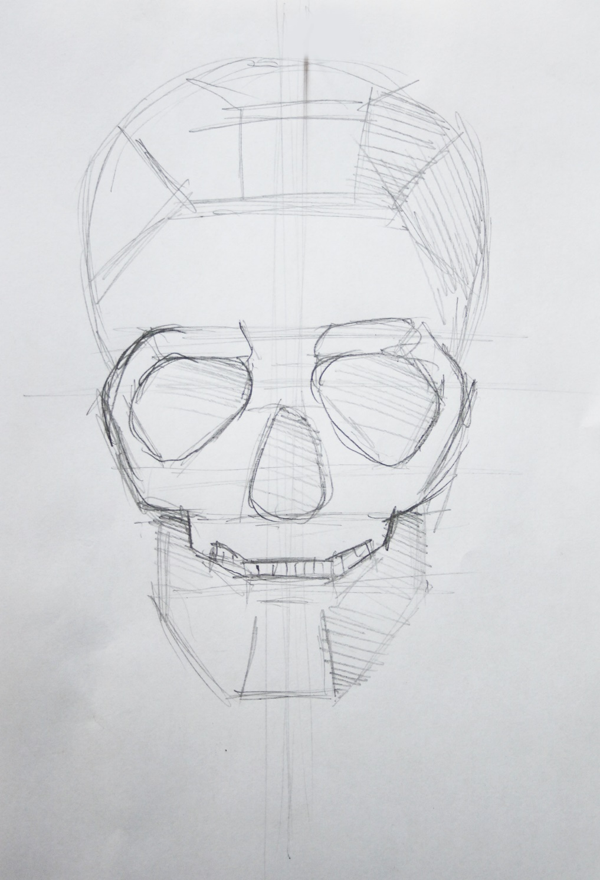
Намечаем тональные градации
- Уясните для себя возникающий объём черепа.

Slide 7
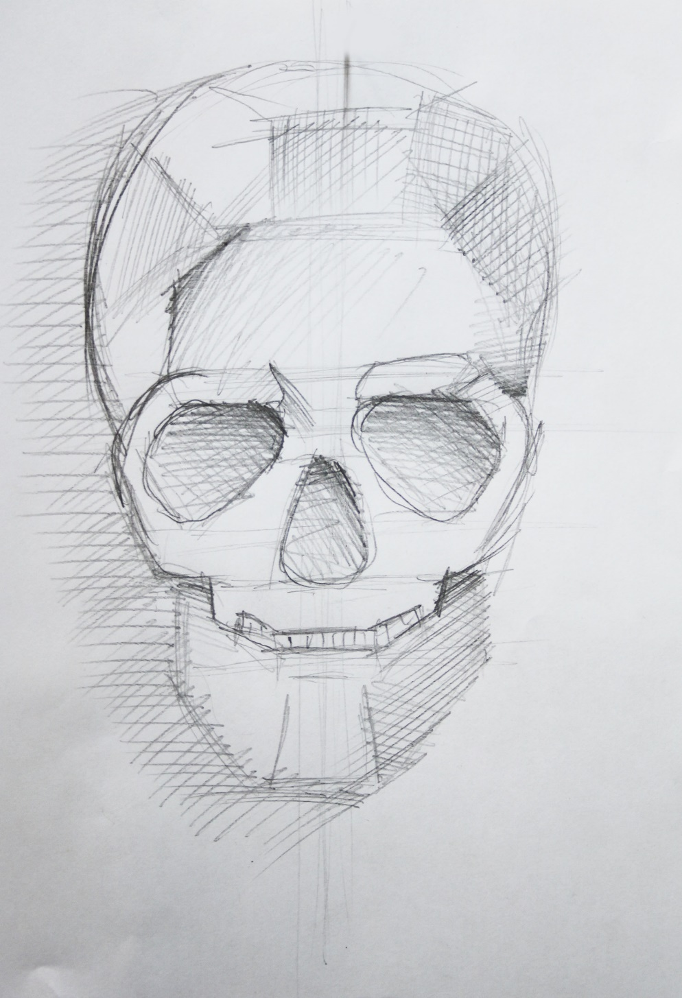
Добавляем в тональное решение рисунка полутени.
Уточняем
Конструкцию и построение
черепа.

Slide 8
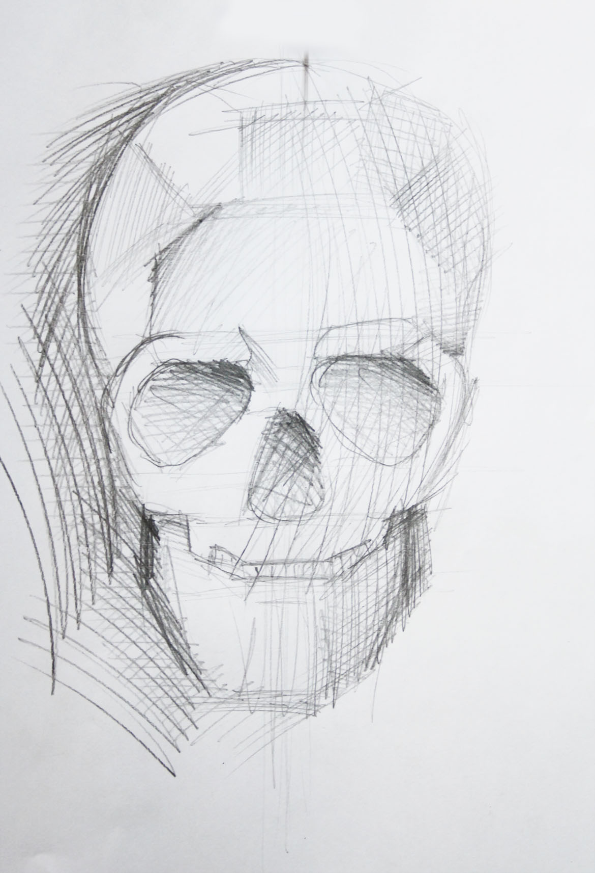
Вводим тень
на плоскость рисунка.
Не забываем о падающей тени.

Slide 9
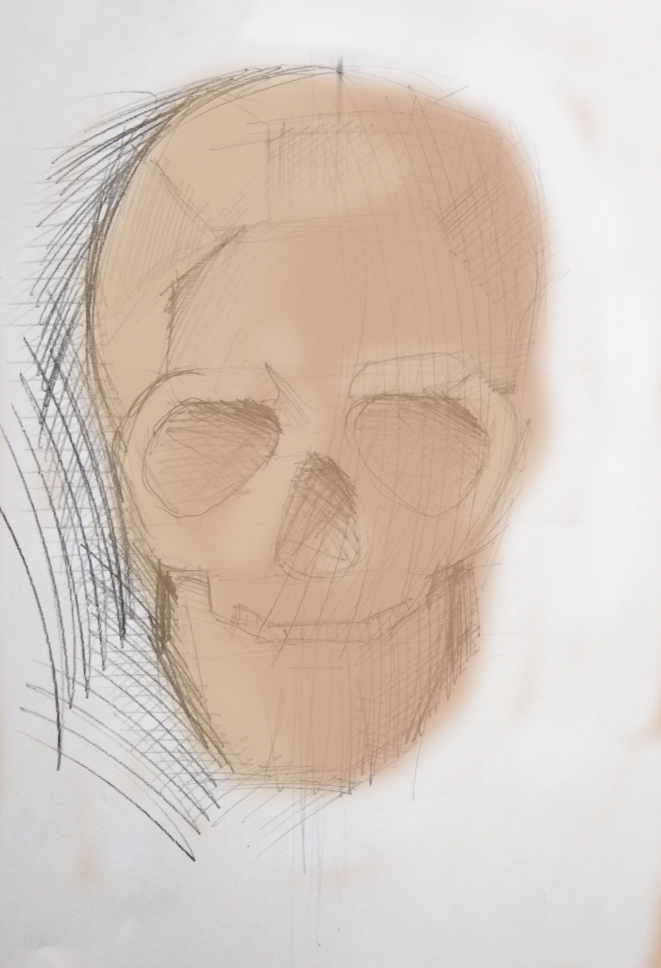
Пастелью накладываем цветовую тональность.
Карандашный рисунок
оставляем
видимым.

Slide 10
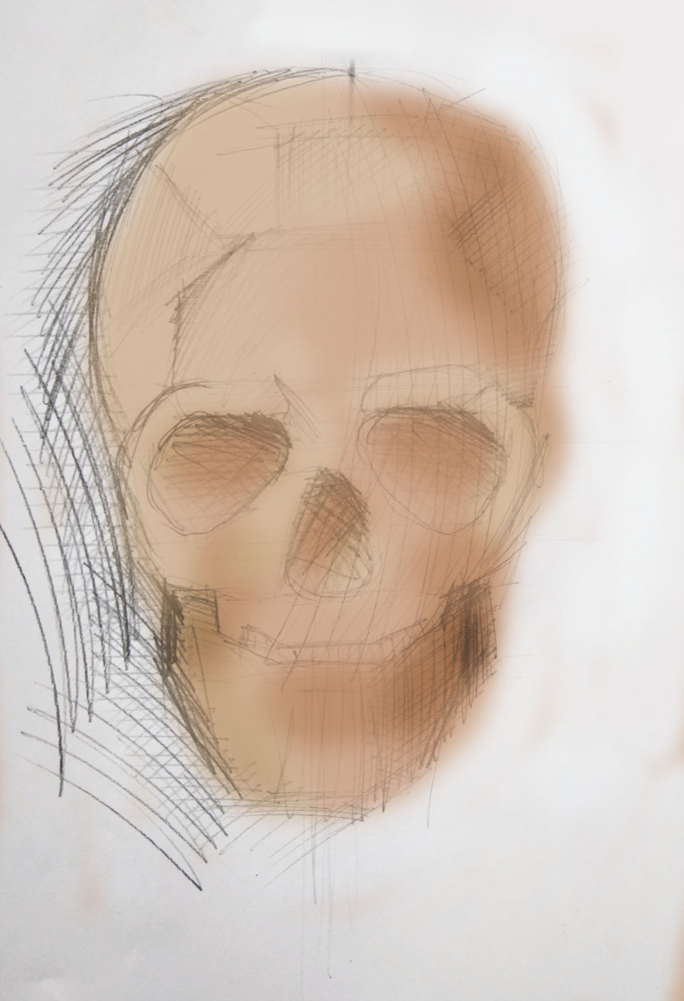
Усиливаем
тени
тёмной
пастелью.

Slide 11
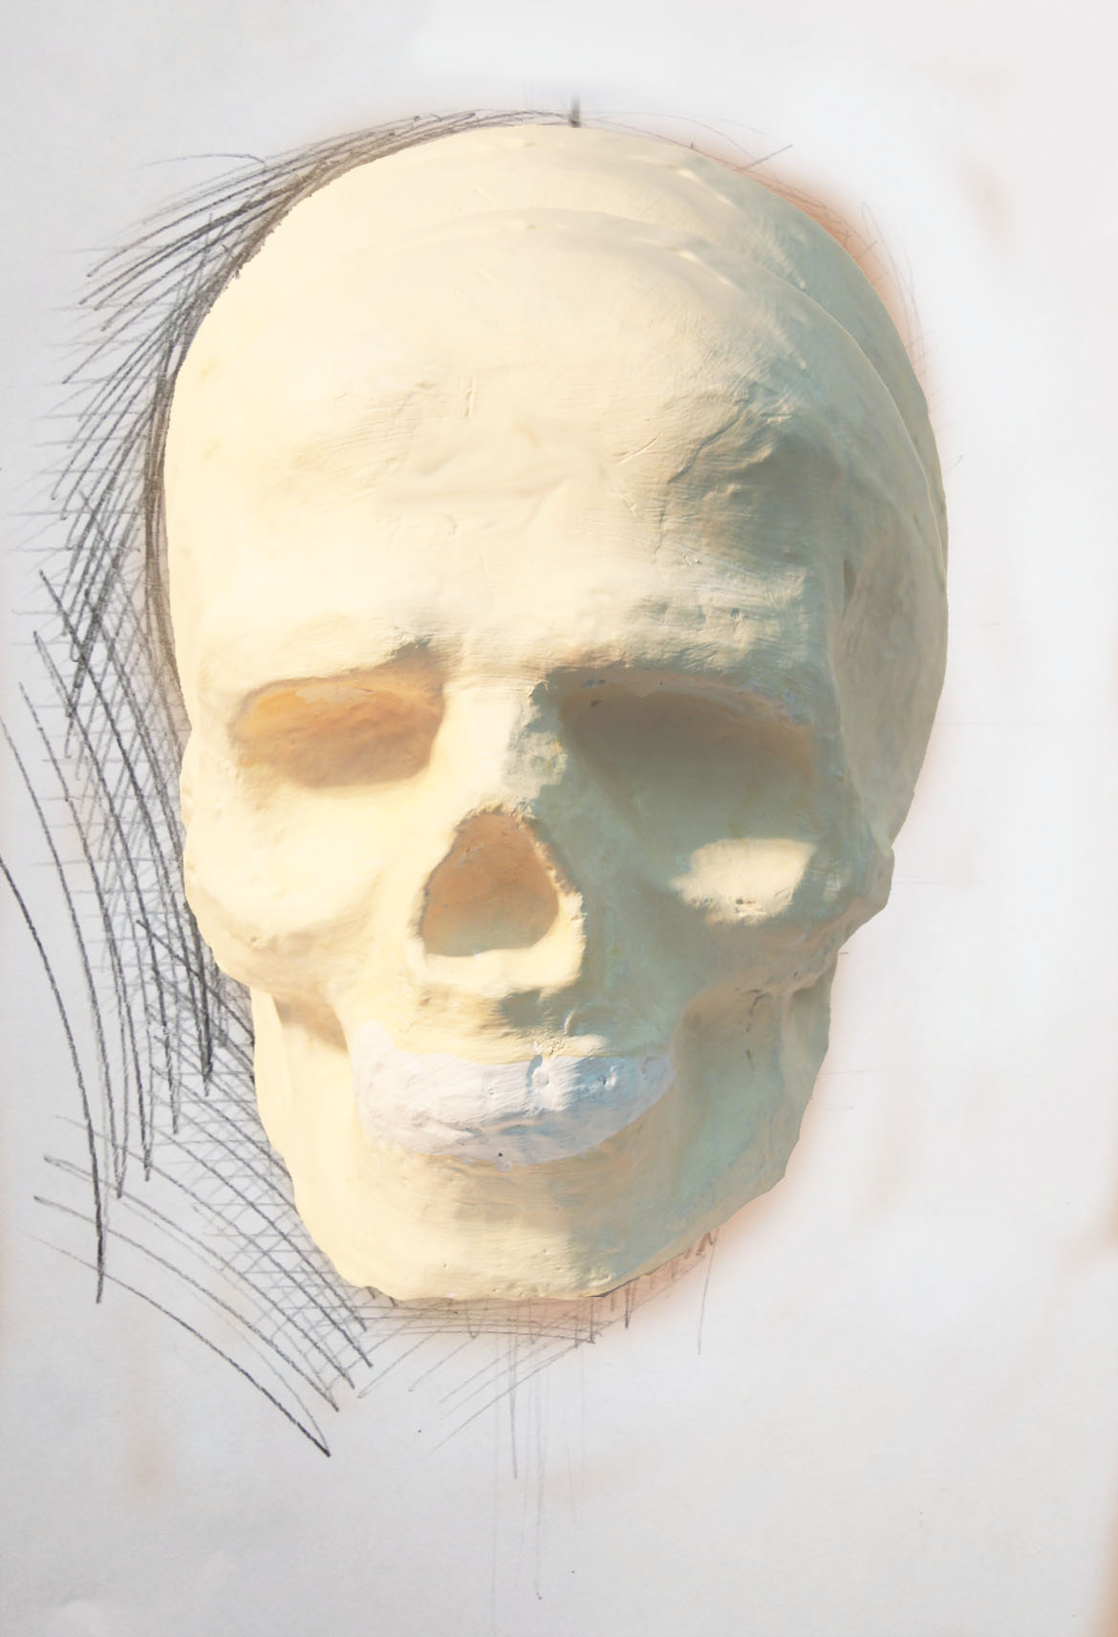
Не забываем
про
рефлексы
-основы в изображении воздушного пространства.

Slide 12
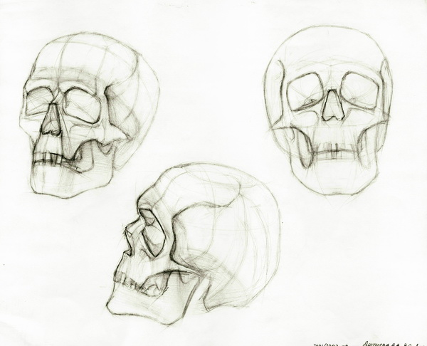
Желаю
удачной
графики.

